Slide 1
物
理
第九章 浮力与升力
学 视
9.3 研究物体的浮沉条件（第二课时）

Slide 2
课标与考点
课程标准
运用物体的浮沉条件说明生产、生活中的一些现象。
核心考点
物体浮沉条件的应用。

Slide 3
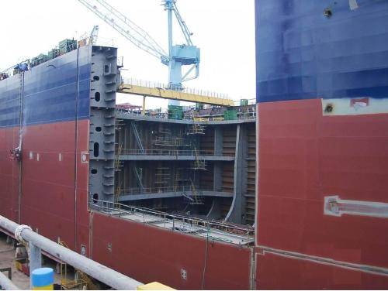
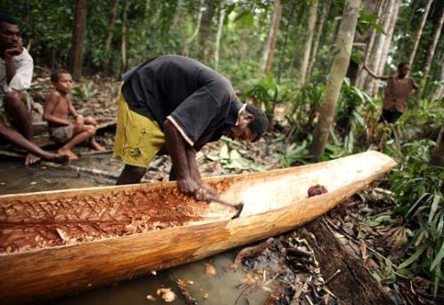
自主学习
漂浮
1.船：工作时处于_______状态，要使密度大于水的材料制成能够漂浮在水面上的物体，必须把它做成_______ ，使它能够排开更多的水。
空心
船体内部大部分是空的
原始部落的居民把树干凿空制成独木舟

Slide 4
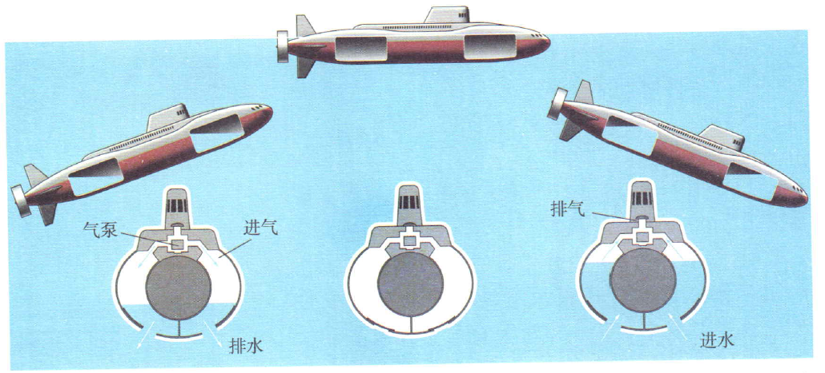
自主学习
2.潜水艇：工作时处于_______状态，它的上浮和下潜是靠改变______________来实现的。
悬浮
自身重力

Slide 5
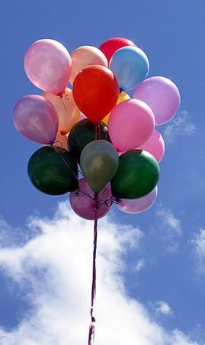
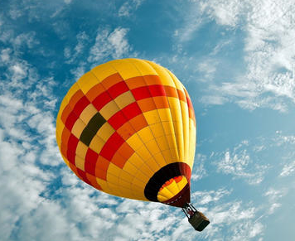
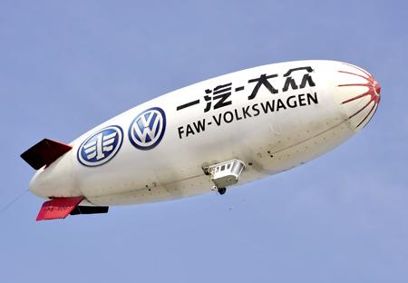
自主学习
浮
3.氢气球、热气球和飞艇：利用空气的_______力升空的，气球里充的是密度_______（选填“大于”“小于”或“等于”）空气密度的气体。
小于
氢气球
热气球
飞艇

Slide 6
课堂导学
1.一艘军舰从大海驶向长江，由于海水的密度大于江水的密度，它所受的浮力将_______，军舰排开水的体积将_______（以上两空均选填“增大”“减小”或“不变”），军舰将_______（选填“上浮”或“下沉”）一些。
2.潜水艇从海面下潜但未全部没入海水的过程中，它所受的浮力_______（选填“变大”“变小”或“不变”）；若潜水艇悬浮在海水中，当压缩空气把水舱中的海水排出一部分时，潜水艇将_______（选填“上浮”或“下沉”）；在露出海面之前，潜水艇所受的浮力将_______（选填“变大”“变小”或“不变”）。
不变
增大
下沉
变大
上浮
不变

Slide 7
课堂训练
知识点
物体浮沉条件的应用
1.一艘轮船从长江驶入大海，下列分析正确的是（ ）
A.浮力变小，船体上浮一些
B.浮力变大，船体下沉一些
C.浮力不变，船体下沉一些
D.浮力不变，船体上浮一些
D

Slide 8
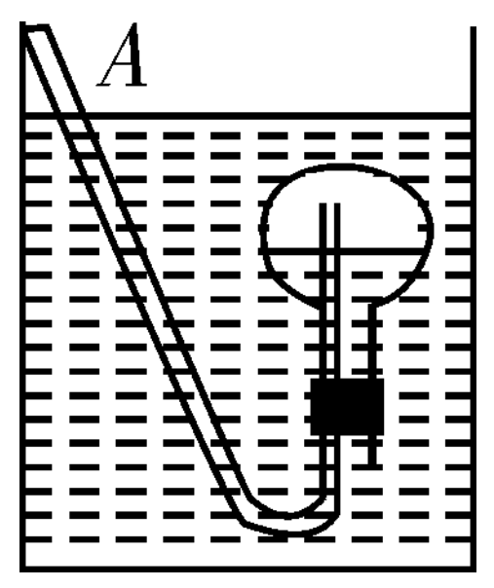
课堂训练
2.物理小组制作的潜水艇模型如图9.3－14所示。通过胶管A从烧瓶中吸气或向烧瓶中吹气，就可使烧瓶下沉、上浮或悬浮。当烧瓶处于如图所示悬浮的状态时，若从A管吸气，烧瓶将会（ ）
A.上浮，它受到的浮力增大
B.下沉，它受到的浮力减小
C.下沉，它受到的浮力不变
D.上浮，它受到的浮力不变
C

Slide 9
课堂训练
3.小丽同学帮妈妈做饭，在煮饺子的过程中，她观察到如下现象：饺子刚放入时，沉在水底，原因是浮力_______重力，煮一段时间后，饺子上浮，原因是浮力_______重力，最后漂浮在水面，浮力_______重力。（以上三空均选填“大于”“小于”或“等于”）
小于
大于
等于

Slide 10
课后巩固
1.曾被中央军委表彰的海军372潜艇官兵创造了中国乃至世界潜艇史上的奇迹。372潜艇在海上正常航行时，突然遭遇海水密度变化，引发潜艇“掉深”，即突然快速向海底沉降。指战员临危不惧，冷静处置，转危为安。造成潜艇沉降的原因可能是（ ）
A.潜艇所受浮力突然增大
B.潜艇所受压强突然增大
C.潜艇所受浮力突然减小
D.潜艇所受压力突然增大
C

Slide 11
课后巩固
2.鱼类体内有鱼鳔，鱼通过改变鱼鳔的体积，可以轻易地改变自身的沉浮。鱼能控制自身的沉浮，主要是通过改变（ ）
A.所受的重力 B.所受的浮力
C.液体的密度 D.身体的温度
3.在下列几种情形中，物体所受浮力增大的是（ ）
A. 从海水中走向沙滩的游泳者
B. 从长江入海口驶向大海的轮船
C. 正在码头装载货物的轮船
D. 海面下正往深水处下潜的潜艇
B
C

Slide 12
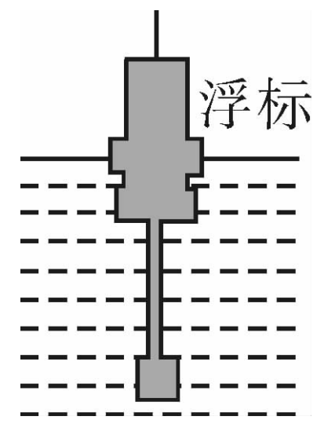
课后巩固
4.近年来，中国为了维护领海主权，在南海放置浮标以监测水文变化，如图9.3－15。监测发现，从冬季到夏季，海水温度上升，体积膨胀，导致海水密度下降，（浮标体积始终保持不变）则（ ）
A.浮力变大，露出体积变大
B.浮力不变，露出体积变小
C.浮力变小，露出体积变小
D.浮力不变，露出体积变大
B

Slide 13
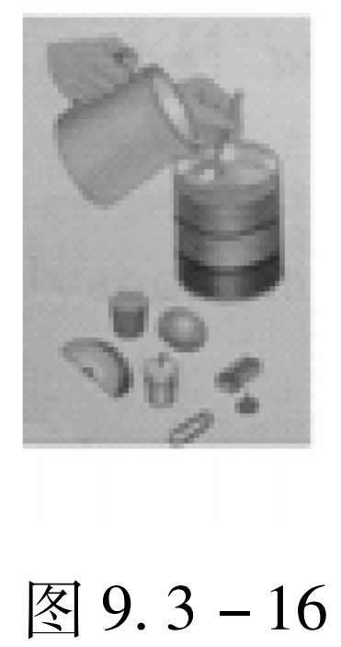
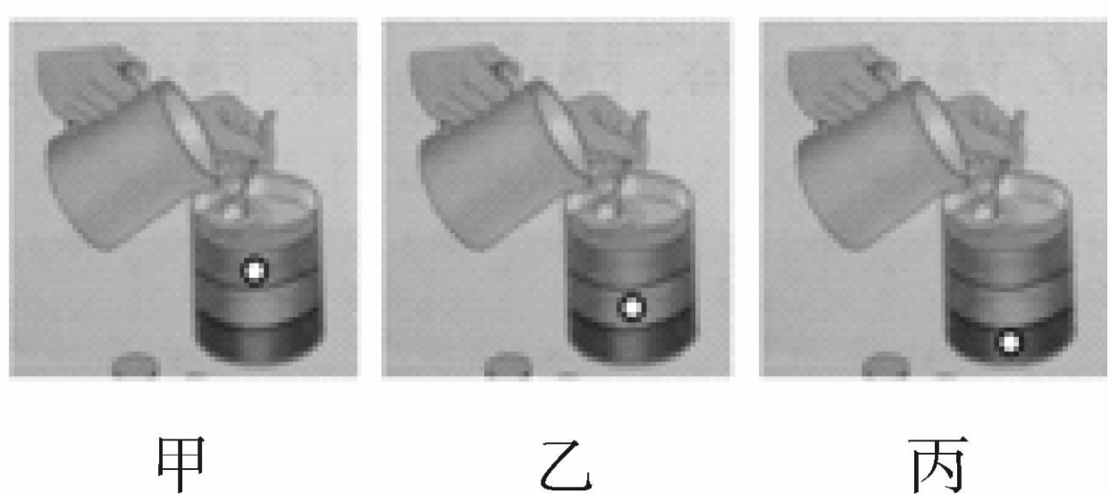
课后巩固
5.如图9.3-16是小明在学习了浮力的知识后，在家利用水、止咳糖浆、食用油尝试自制一杯“鸡尾酒”的情景。突然，旁边淘气的弟弟把一颗玻璃珠丢到了小明自制的“鸡尾酒”中，最终，这颗玻璃珠落到了杯子底部，如图9.3-17所示。则在玻璃珠下落过程中的甲、乙、丙三个时刻，其所受浮力F_{甲}、F_{乙}、F_{丙}的大小关系为（ ）
A. F_{甲}＝ F_{乙}＝ F_{丙} B. F_{甲}＝ F_{乙}＞ F_{丙}
C. F_{甲}＜ F_{乙}＜ F_{丙} D. F_{甲}＞ F_{乙}＞ F_{丙}
C

Slide 14
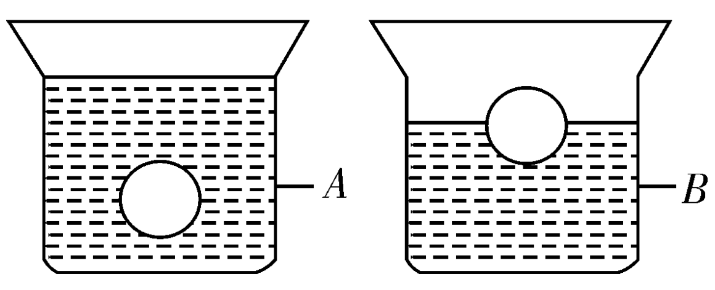
课后巩固
6.（2019·易杰原创）两个完全相同的容器中分别盛有体积相同，密度不同的A、B两种液体。将完全相同的两个小球分别轻轻放入这两个容器中，小球静止后的状态如图9.3－18所示。下列说法中正确的是（ ）
A.小球放入后，液体对容器底部的压强关系是p_{A}<p_{B}
B.小球受到的浮力大小关系是F_{A}＞F_{B}
C.小球受到的浮力大小关系是F_{A}<F_{B}
D.小球放入后，液体对容器底部的压力关系是F_{A}＞F_{B}
A

Slide 15
课后巩固
7.在“制作简易密度计”的综合实践活动中，小华取一根饮料吸管，将一些铁丝从吸管的下端塞入作为配重，并用石蜡将吸管的下端封起来，制作成一支简易密度计。他将该密度计分别放入水、酒精中，所受的浮力分别为F₁、F₂，排开的液体所受重力分别为G₁、G₂，下列关系正确的是（ ）
A.F₁＞F₂
B.F₁＝F₂
C.F₁＜G₁
D.G₁＞G₂
B

Slide 16
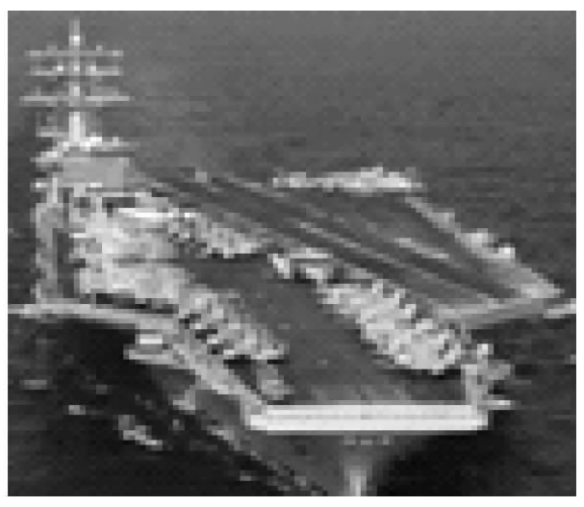
课后巩固
8.如图9.3－19所示是我国引进改造的“瓦良格”号航空母舰，满载时排水量为6.4×104吨，则满载时受到的浮力为_________N（g＝10 N/kg）；若“瓦良格”号航母从海上驶入长江，则受到的浮力________（选填“增大” “减小”或“不变”，下同）；停在甲板上的飞机飞离航母时，航母所受的浮力________。
6.4×10⁸
不变
减小

Slide 17
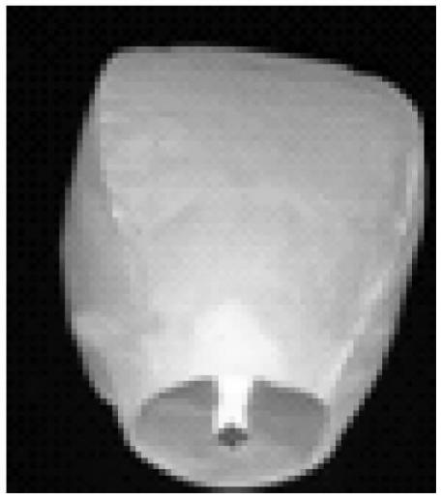
课后巩固
9.元宵佳节，许多人燃放孔明灯祈福，如图9.3－20。孔明灯上升时，灯罩内的气体密度________灯罩外的空气密度，此时灯受到的浮力________自身重力，使灯加速上升。但由于孔明灯内火焰温度高，易引发火灾，因此市内现已禁止燃放孔明灯。（以上两空均选填“大于”“小于”或“等于”）
小于
大于

Slide 18
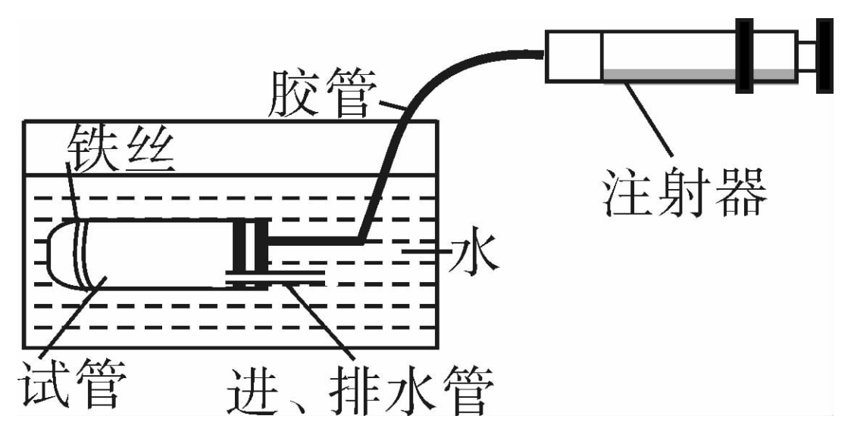
课后巩固
10.某同学制作了如图9.3－21所示的潜水艇模型，当他向右拉动活塞时，水会________（选填“进入”或“排出”）试管，模型就会________（选填“上浮”或“下沉”）；此过程中，模型受到的浮力________（选填“变大”“变小”或“不变”）。
进入
下沉
不变

Slide 19
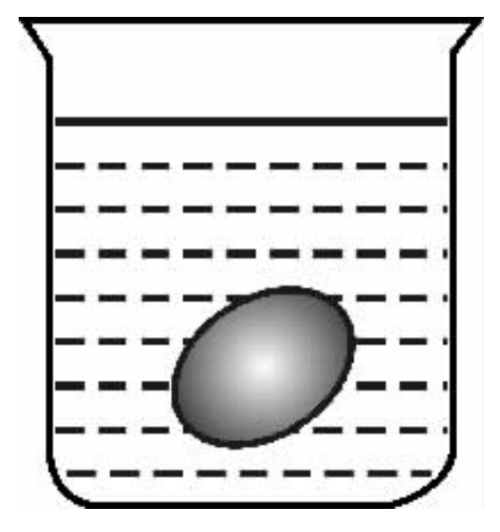
课后巩固
11.如图9.3－22所示，质量为55 g的新鲜鸡蛋正在水中下沉。陆续向水中加盐并轻轻搅拌，最后鸡蛋悬浮在水中。（g＝10 N/kg）
（1）求悬浮时鸡蛋受到的浮力；
（2）当鸡蛋的体积是50 cm³时，求盐水的密度。
(1)0.55 N
(2)1.1×10³ kg/m³

Slide 20
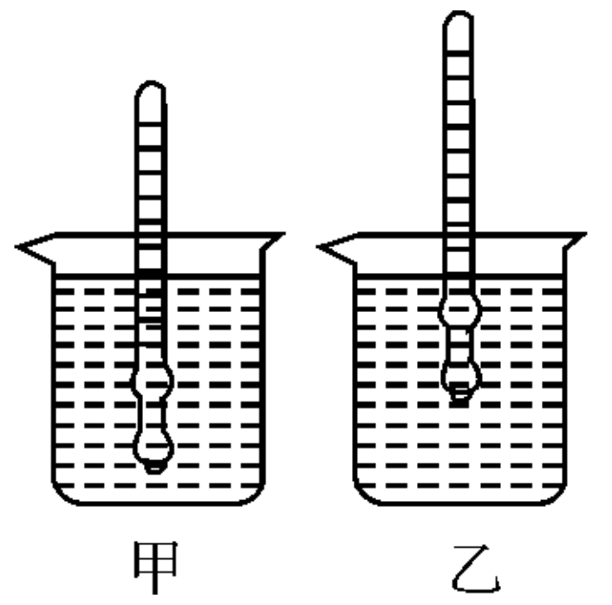
培优提升
1.如图9.3－23，将同一密度计分别放入盛有甲、乙两种液体的烧杯中，它竖直立在液体中，如果密度计受到的浮力分别为F_{甲}、F_{乙}，液体的密度分别为ρ_{甲}、ρ_{乙}，则（ ）
A. F_{甲}＝ F_{乙}、 ρ_{甲}＞ ρ_{乙}
B. F_{甲}＝ F_{乙}、 ρ_{甲}＜ ρ_{乙}
C. F_{甲}＜ F_{乙}、 ρ_{甲}＜ ρ_{乙}
D. F_{甲}＜ F_{乙}、 ρ_{甲}＞ ρ_{乙}
B

Slide 21
培优提升
2.三块完全相同的冰块分别漂浮在甲、乙、丙三种不同液体中，这三种液体的密度分别为ρ_{甲}、ρ_{乙}、ρ_{丙}。当冰块熔化后，甲液体液面高度不变，乙液体液面高度升高，丙液体液面高度降低。下列关系正确的是（ ）
A. ρ_{甲}＜ ρ_{乙}＜ ρ_{丙}
B. ρ_{丙}＜ ρ_{甲}＜ ρ_{乙}
C. ρ_{丙}＜ ρ_{乙}＜ ρ_{甲}
D. ρ_{乙}＜ ρ_{甲}＜ ρ_{丙}
B

Slide 22
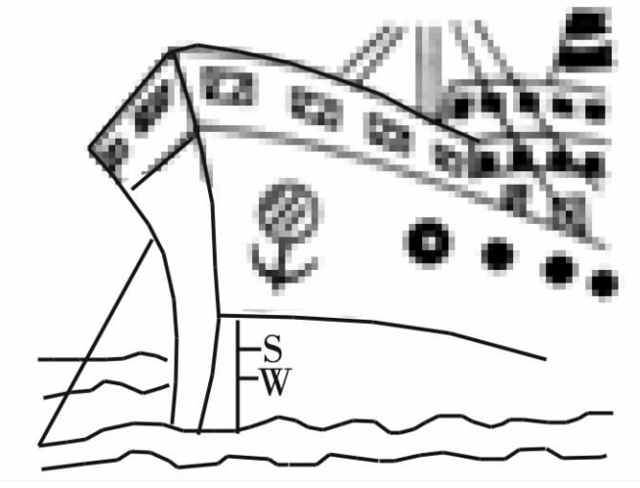
培优提升
3. 在远洋轮船的船舷上，都漆着五条“吃水线”又称“载重线”，如图9.3－24所示，其中标有W的是北大西洋载重线，标有S的是印度洋载重线，由此可推断出印度洋海水的密度_______北大西洋海水的密度，船在印度洋海水中受到的浮力_______北大西洋海水中受到浮力。（以上两空均选填“大于”“小于”或“等于”）
小于
等于

